Slide 1
ESPAÇO PÚBLICO E A INTEGRAÇÃO SOCIAL
IEB – 0264 : A CULTURA ANTIURBANA DAS CIDADES BRASILEIRAS
1º SEMESTRE 2020 – Jaime

Slide 2
A SUBESTIMAÇÃO DO ESPAÇO PÚBLICO ENQUANTO REALIDADE INTEGRADORA
DUAS ABORDAGENS DEPRECIADORAS
CULTURALISMO: IDEOLOGIA CONSERVADORA - identidade nacional – excepcionalismo – essencialismo; VIRADA CULTURAL - centralidade da dimensão cultural pela “esquerda” - resistência – multiculturalismo, decoloniedade – saberes do “colonizador”, universalidades onde há sufocamento da DIVERSIDADE CULTURAL
E A CIDADE (E OS ESPAÇOS PÚBLICOS) NESSE CONTEXTO: recusa do caráter “universal” da cidade - etnocentrismo (não há critérios comuns para se pensar cidades europeias, africanas, latino-americanas e asiáticas). Essa definição é aberta e permite o ingresso de fatos novos, mas não permite comparabilidade e cada urbano é um mundo tão próprio a ponto de ter-se que a cada descrição construir referências próprias. TER ESPAÇOS PÚBLICOS OU NÃO É UMA QUESTÃO CULTURAL.

Slide 3
A SUBESTIMAÇÃO DO ESPAÇO PÚBLICO ENQUANTO REALIDADE INTEGRADORA (II)
2. O MATERIALICISMO (a exacerbação do materialismo): TEORIAS CRITICAS (algumas de origem marxista, por exemplo) tratam o urbano como: a) um espaço “capitalista” – dispositivo para a acumulação – para a exploração do trabalho - espaço funcional produtivo; b) espaço forjador do individualismo – espaço forjador do consumo, do consumismo (identificação espaço público e consumo é comum, ou como locus da burguesia)
CIDADE REAL REDUZIDA - resíduo que não opera para a emancipação - estuda-se a produção na cidade, negligenciado a cidade como configuração produtiva. A cultura de esquerda SOCIALISMO REAL reprimiu os espaços públicos; a cultura de esquerda difusa vê o pleito por espaços públicos como postura pequeno burguesa diante de urgências mais graves.

Slide 4
É POSSÍVEL CONCEITUAR ESPAÇO PÚBLICO? COMO?
1. Mike Davis, pensando em Los Angeles, prevê o fim dos espaços públicos – Teresa Caldeira discorda do enunciado “fim dos espaços públicos” e fala em “novos tipos de espaços públicos”. Para M. Davis espaço público não se transmuta em formas distintas, ele existe ou não. Para Teresa Caldeira há modalidades.
2. Para Ortega Y Gasset o “homem massa” que é um sujeito anônimo, incaracterístico, que perdeu a identidade de grupo e a recupera apenas em alguns momentos contra o inimigo externo ou em uma competição esportiva. E o que provocou? A comunicação de massa e a impessoalidade das grandes metrópoles.
3. Autores como Jane Jacobs e Pierre Ansay e R. Schoonbrodt entendem a impessoalidade e o anonimato como a matéria prima essencial das cidades, um valor e a condição indispensável para a constituição de espaços públicos.

Slide 5
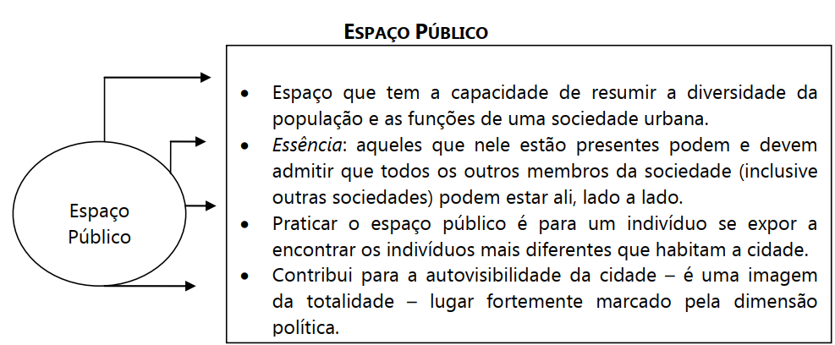

Slide 6
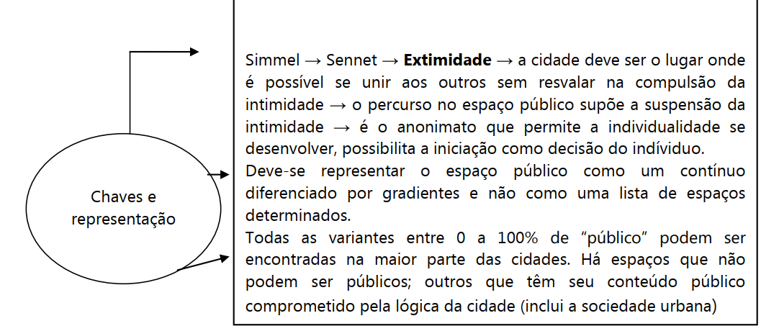
METODOLOGIA PARA PENSAR O ESPAÇO PÚBLICO

Slide 7
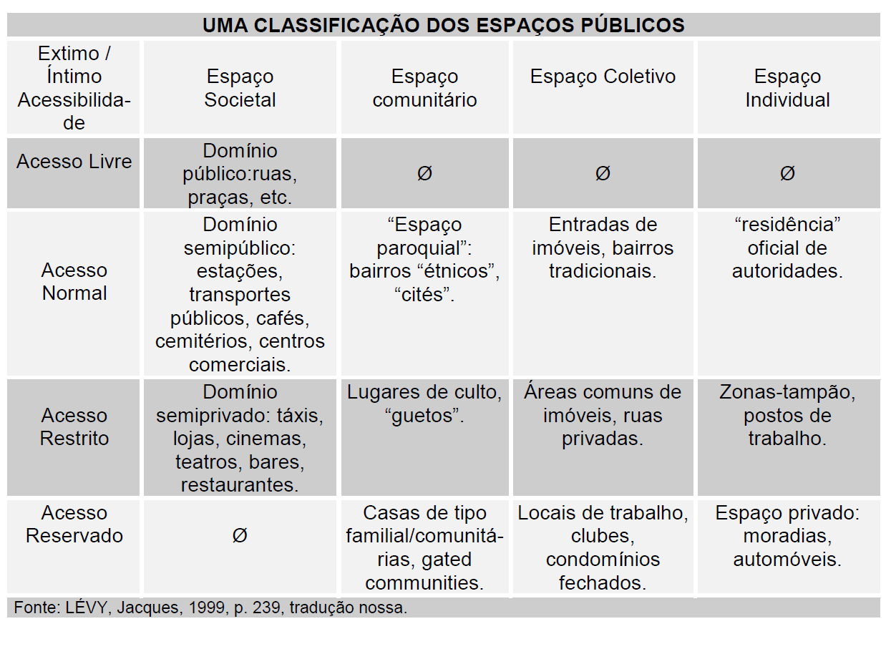

Slide 8
CIDADE E ESPAÇOS PÚBLICOS COMO INTEGRADORES – PRODUTORES DE SOCIEDADE
A urbanidade corresponde à acessibilidade ao conjunto da cidade efetivamente garantida pelo poder político (DUPUY, 1995, p. 17). E aos espaços públicos.
“[...] cidade não dissocia: ao contrário, faz convergirem, num mesmo tempo, os fragmentos de espaço e os hábitos vindos de diversos momentos do passado” (LEPETIT, 2001, p. 141).
“[...] circulação multidirecional e aleatória sobre uma rede larga e densa de informações múltiplas” (LÉVY, 1994, p. 298).
Fredrik Barth, antropólogo norueguês, destacou que – ao contrário do senso comum, que as fronteiras não são traçadas com o objetivo de separar diferenças. Ao contrário, justamente porque se demarcam fronteiras é que, de repente, as diferenças emergem, que as percebemos e nos tornamos conscientes delas. Melhor dizendo, vamos em busca de diferenças justamente para legitimar as fronteiras.

